Slide 1
ФИЗИКА · 8-СЫНЫП · 39-САБАҚ
№ 5 зертханалық жұмыс. «Өткiзгiштердi тiзбектей қосуды зерделеу»
Бөлім: Тұрақты электр тогы
Құндылық: Заң және тәртіп

Slide 2
Сабақтың мақсаты Сабақтың басы · 6 мин
Сабақ соңында біз:
1
өткізгіштерді тізбектей жалғау сұлбасын құрастырады
2
тізбектей жалғаудағы ток күші мен кернеуді өлшейді
3
I = const, U = U₁ + U₂, R = R₁ + R₂ заңдылықтарын эксперимент арқылы алады
4
нәтижелерді теориялық мәндермен салыстырып, қорытынды жасайды
Оқу мақсаты: 8.4.2.9 – өткізгіштерді тізбектей жалғаудың заңдылықтарын эксперимент арқылы алу; · 8.1.3.3 – физика кабинетінде қауіпсіздік ережелерін білу және сақтау
№ 5 зертханалық жұмыс. «Өткiзгiштердi тiзбектей қосуды зерделеу»
2

Slide 3
Білімді өзектендіру Сабақтың басы · 6 мин
«Блиц-сұрақ»
Өткен тақырып: Өткiзгiштiң электр кедергiсi, өткiзгiштiң меншiктi кедергiсi, реостат. Пр. №5 сапалық және сандық есептер шығару
1 минут ішінде «Өткiзгiштiң электр кедергiсi, өткiзгiштiң меншiктi кедергiсi, реостат. Пр. №5 сапалық және сандық есептер шығару» тақырыбы бойынша 6–8 қысқа сұрақ қойылады.
«Тәртіпке бағынған құл болмайды, тәртіпсіз ел болмайды»
— Бауыржан Момышұлы
№ 5 зертханалық жұмыс. «Өткiзгiштердi тiзбектей қосуды зерделеу»
3

Slide 4
Проблемалық жағдаят Сабақтың басы · 5 мин
Шыршаның гирляндасындағы бір шам жанып кетсе, неге бәрі сөнеді?
?
Болжамдарыңды айтыңдар! Бүгінгі сабақтың тақырыбы қандай болуы мүмкін?
№ 5 зертханалық жұмыс. «Өткiзгiштердi тiзбектей қосуды зерделеу»
4

Slide 5
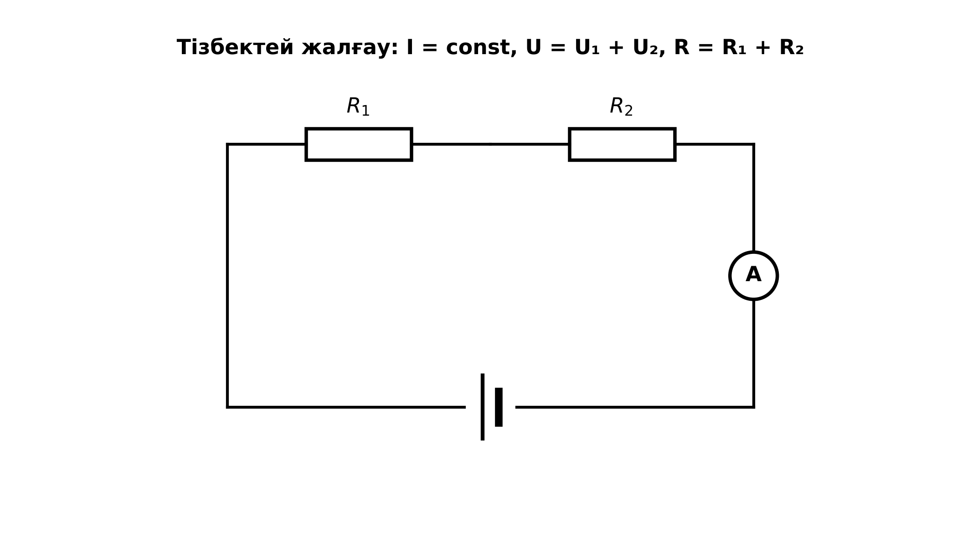
Теориялық негіз Сабақтың ортасы · 12 мин
Негізгі ұғымдар
Тізбектей жалғау: I = I₁ = I₂.
U = U₁ + U₂.
R = R₁ + R₂.
№ 5 зертханалық жұмыс. «Өткiзгiштердi тiзбектей қосуды зерделеу»
5

Slide 6
Негізгі формулалар мен ұғымдар Сабақтың ортасы · 12 мин
Есте сақта
Тізбектей жалғау: I = I₁ = I₂.
1
U = U₁ + U₂.
2
R = R₁ + R₂.
3
№ 5 зертханалық жұмыс. «Өткiзгiштердi тiзбектей қосуды зерделеу»
6

Slide 7
Құрал-жабдықтар Сабақтың ортасы · 18 мин
Бізге не керек?
Ток көзі
Екі резистор (R₁, R₂)
Амперметр
Вольтметр
Кілт, сымдар
№ 5 зертханалық жұмыс. «Өткiзгiштердi тiзбектей қосуды зерделеу»
7

Slide 8
Жұмыс барысы Сабақтың ортасы · 18 мин
Қадам-қадаммен орында
1
R₁ және R₂ резисторларын тізбектей жалғап, тізбекті құрастыр.
2
Тізбектің 2 нүктесінде ток күшін өлше.
3
U₁, U₂ және U жалпыны өлше.
4
R₁ = U₁/I, R₂ = U₂/I, R = U/I есепте.
5
R мен R₁ + R₂-ні салыстыр.
6
Қорытынды жаса.
№ 5 зертханалық жұмыс. «Өткiзгiштердi тiзбектей қосуды зерделеу»
8

Slide 9
Өлшеу нәтижелерінің кестесі Сабақтың ортасы · 18 мин
Кестені дәптерге сыз
№ | I, А | U₁, В | U₂, В | U, В | R₁, Ом | R₂, Ом | R, Ом | R₁ + R₂
1
2
3
4
Өлшеу нәтижелерін енгізіп, есептеп, қорытынды жазыңдар.
№ 5 зертханалық жұмыс. «Өткiзгiштердi тiзбектей қосуды зерделеу»
9

Slide 10

Виртуалды зертхана Сабақтың ортасы · 12 мин
PhET симуляциясы
1
Симуляцияны QR-код арқылы ашыңдар
2
Параметрлерді өзгертіп, нәтижені бақылаңдар
3
Қандай шама қалай өзгереді? Қорытындыны дәптерге жазыңдар
phet.colorado.edu/en/simulations/circuit-construction-kit-dc
№ 5 зертханалық жұмыс. «Өткiзгiштердi тiзбектей қосуды зерделеу»
10

Slide 11
Бекіту: «Бір қадам алға» Сабақтың ортасы · 7 мин
Бір қадам алға
Тақтада есептің шешімі қадамдарға бөлінген; оқушылар кезекпен шығып, келесі қадамды жазады.
ТАПСЫРМА
тақырыптың негізгі формулаларын «Формула – шама – бірлік – мысал» кестесіне жүйелеп, бір үлгі есепті жұппен шығарыңдар.
№ 5 зертханалық жұмыс. «Өткiзгiштердi тiзбектей қосуды зерделеу»
11

Slide 12
Сергіту сәті Сабақтың ортасы · 2 мин
Сергіп алайық
«Векторлар». Мұғалім бағыт айтады (жоғары, оңға, солға, төмен), оқушылар қолымен вектор бағытын көрсетеді.
№ 5 зертханалық жұмыс. «Өткiзгiштердi тiзбектей қосуды зерделеу»
12

Slide 13
Нәтижені талдау: деңгейлік сұрақтар Сабақтың ортасы · 11 мин
Деңгейіңді таңда
A
B
C
A деңгейі
B деңгейі
C деңгейі
білу, түсіну
қолдану
талдау, бағалау
А деңгейін орындасаң — В деңгейіне өт!
№ 5 зертханалық жұмыс. «Өткiзгiштердi тiзбектей қосуды зерделеу»
13

Slide 14
А деңгейі: білу, түсіну Сабақтың ортасы · 11 мин
A
Тізбектей жалғауда ток күші қалай таралады?
Жауабы
Барлық жерде бірдей.
№ 5 зертханалық жұмыс. «Өткiзгiштердi тiзбектей қосуды зерделеу»
14

Slide 15
В деңгейі: қолдану Сабақтың ортасы · 11 мин
B
Өлшеулер бойынша R = R₁ + R₂ орындалатынын тексер.
Жауабы
Мысалы, 10 + 5 = 15 Ом, өлшенген 14,8 Ом.
№ 5 зертханалық жұмыс. «Өткiзгiштердi тiзбектей қосуды зерделеу»
15

Slide 16
С деңгейі: талдау, бағалау Сабақтың ортасы · 11 мин
C
Тізбектей жалғаудың артықшылығы мен кемшілігін ата. Үйдегі розеткалар неге тізбектей жалғанбайды?
Жауабы
Бір элемент істен шықса – бәрі сөнеді; құрылғылар әртүрлі кернеуге ие болып қалады.
№ 5 зертханалық жұмыс. «Өткiзгiштердi тiзбектей қосуды зерделеу»
16

Slide 17

Бекіту: Plickers викторинасы Сабақтың соңы · 7 мин
Тез жауап бер
1
Тізбектей: R = ?
R₁ + R₂
2
Тізбектей: I?
бірдей
3
U₁ = 3 В, U₂ = 5 В → U?
8 В
Plickers
№ 5 зертханалық жұмыс. «Өткiзгiштердi тiзбектей қосуды зерделеу»
17

Slide 18
Рефлексия Сабақтың соңы · 7 мин
«Смайликтер»
үш түрлі смайлик арқылы сабақты түсіну деңгейін белгілейді.
9–10 балл
Өте жақсы
7–8 балл
Жақсы
5–6 балл
Қанағаттанарлық
0–4 балл
Қолдау қажет
№ 5 зертханалық жұмыс. «Өткiзгiштердi тiзбектей қосуды зерделеу»
18

Slide 19
Үй тапсырмасы Сабақтың соңы
Үйде орында
A
B
C
Жұмыс есебі.
Гирлянда сұлбасын сызып, есептеу.
Тізбектей жалғанған 3 резисторға есеп құрастыру.
№ 5 зертханалық жұмыс. «Өткiзгiштердi тiзбектей қосуды зерделеу»
19

Slide 20
Сабаққа белсенді қатысқандарыңа рахмет!
«Тәртіпке бағынған құл болмайды, тәртіпсіз ел болмайды»
— Бауыржан Момышұлы

